Slide 1

ADMINISTRAREA RESURSELOR ȘI MISIUNEA
Studiul 11 pentru
12 septembrie 2026

Slide 2

«Căci cunoaşteţi harul Domnului nostru Isus Hristos. El, măcar că era bogat, S-a făcut sărac pentru voi, pentru ca, prin sărăcia Lui, voi să vă îmbogăţiţi.»
(2 Corinteni 8:9)

Slide 3











Administrarea este modul în care o persoană gestionează ceea ce i-a fost încredințat.
În contextul celei de-a doua scrisori a lui Pavel către Corinteni, administrarea se referă la un proiect specific al apostolului: ca bisericile neamurilor să strângă bani pentru a ajuta biserica din Ierusalim, care trecea prin vremuri foarte dificile.
Corintenii își luaseră deja angajamentul de a ajuta, iar timpul se apropia când acest angajament trebuia pus în practică. Bisericile din Macedonia începuseră deja să participe. Pavel nu era interesat de suma de bani implicată, ci mai degrabă de motivația și entuziasmul cu care credincioșii ar participa la această oportunitate de a răspunde la harul pe care îl primiseră.
Originea administrației:
  Exemplul lui Isus.
  Răspunsul la harul primit.
Cum să exercităm administrarea:
  O planificare corectă.
  O atitudine corectă.
Rezultatele administrării:
  Unitatea în biserică.

Slide 4

ORIGINEA ADMINISTRAȚIEI

Slide 5


EXEMPLUL LUI ISUS
Deși era bogat, s-a făcut sărac (2Co. 8:9)
A lăsat Cerul pentru a trăi pe pământ
A lăsat guvernarea Universului pentru a fi un tâmplar
A lăsat un loc sigur pentru a trăi pe terenul dușmanului
A schimbat o coroană reală cu una de spini
“Căci cunoaşteţi harul Domnului nostru Isus Hristos. El, măcar că era bogat, S-a făcut sărac pentru voi, pentru ca, prin sărăcia Lui, voi să vă îmbogăţiţi.”
(2 Corinteni 8:9)
Care este relația dintre harul și generozitatea lui Dumnezeu? (2 Cor. 8:1-2)
Dumnezeu a dat harul Său bisericilor Macedoniei, iar ele „au dat naştere la un belşug de dărnicie” (2 Corinteni 8:2). Și acesta este harul lui Isus pentru ele și pentru noi:
Și El a făcut toate acestea din dragoste pentru noi! (Ioan 15:13; Efes. 5:2; Gal. 2:20; 1 Ioan 3:16).
Cum vom răspunde harului lui Isus? „Fără plată ați primit, fără plată să dați” (Matei 10:8).

Slide 6




RĂSPUNSUL LA HARUL PRIMIT
“Şi au făcut aceasta nu numai cum nădăjduisem, dar s-au dat mai întâi pe ei înşişi Domnului, şi apoi nouă, prin voia lui Dumnezeu.” (2 Corinteni 8:5)
Observați răspunsul macedonenilor la har:
Au implorat să le fie dat privilegiul de a-i ajuta pe alții
(2 Cor. 8:4)
În sărăcia lor, au dat mai mult decât puteau (2 Cor.8:2-3)
Ei au primit harul lui Isus
(2 Cor. 8:9)
S-au predat lui Isus
(2 Cor. 8:5)
Ce ne învață asta?
Recunoștință pentru harul lui Dumnezeu
(2 Cor. 9:15)
Isus a dat totul pentru noi. Recunoștința noastră se arată în dorința de a ne dărui Lui complet.
Dorința de a împărtăși binecuvântările lui Dumnezeu (2 Cor. 9:11a)
Dăruim altora pentru că am primit mai întâi de la Dumnezeu
Dragoste sinceră
(2 Cor. 8:24)
Dăruirea este dovada că iubirea trăiește în inimile noastre

Slide 7

CUM SĂ EXERCITĂM ADMINISTRAREA

Slide 8




O PLANIFICARE CORECTĂ
“Fiecare să dea după cum a hotărât în inima lui: nu cu părere de rău sau de silă, căci „pe cine dă cu bucurie îl iubeşte Dumnezeu.””(2 Cor. 9:7)......
Planul propus de Pavel era să strângă o colectă specială de la bisericile din Macedonia și Ahaia (provincia unde se afla Colose) pentru a ajuta biserica din Ierusalim (Rom. 15:26).
MACEDONIA
Corinto
Jerusalén
Când apostolul a propus planul în Colose cu un an mai devreme, acesta a fost primit cu entuziasm, deși nu au fost stabilite obiective specifice la momentul respectiv (2 Cor. 9:1-2). Cu toate acestea, fiecare membru a hotărât în ​​inima sa să doneze o sumă specifică (2 Cor.9:7a).
ACAYA
Atunci când planifică ofranda, fiecare familie ar trebui să se autoevalueze și să stabilească obiective realiste, în conformitate cu situația sa financiară.
Un alt punct pe care Pavel îl include în planul său este ca ei să nu aștepte să dea totul deodată, ci să pună deoparte câte puțin în fiecare săptămână, până când ajung la suma propusă (1 Cor. 16:2). În acest fel, când sosește Pavel, întreaga colectă poate fi adunată cu bucurie (2 Cor. 9:3-5).

Slide 9
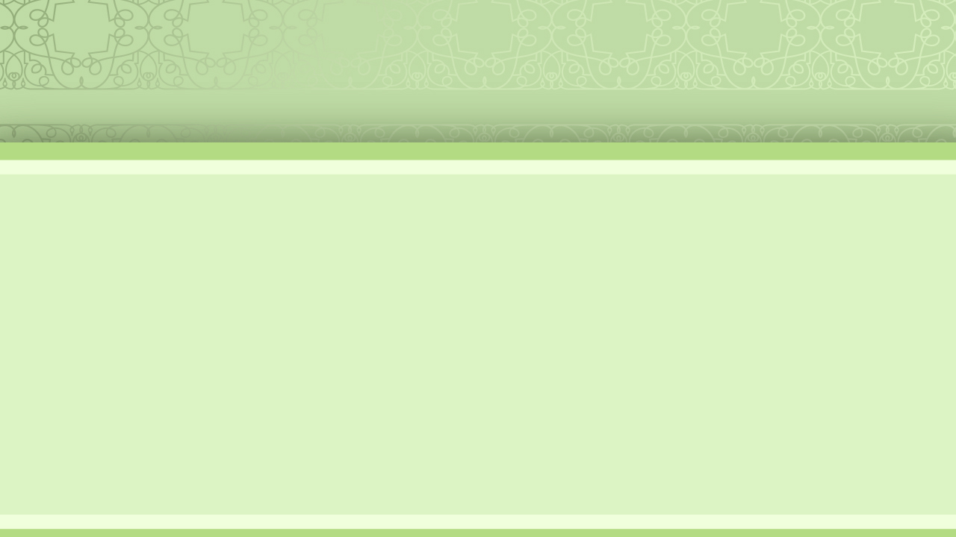

O ATITUDINE CORECTĂ
“Vă mărturisesc că au dat de bunăvoie, după puterea lor şi chiar peste puterile lor.” (2 Corinteni 8:3)
Pentru a încuraja generozitatea colosenilor, Pavel le dă exemplul Macedoniei. În acele biserici, frații avuseseră o atitudine corectă demnă de imitat atunci când își dădeau ofrandele, pentru că dădeau...
Cu bucurie
(2Cor. 8:2a)
Se simțeau fericiți să poată da
Cu generozitate (2Cor. 8:2b)
Sărăcia lor nu a fost un obstacol
„de bună voie”
(2Cor. 8:3)
Au făcut-o voluntar și spontan
Ca un privilegiu (2Cor. 8:4)
Acest act le-a permis să-și arate dragostea față de Dumnezeu și față de biserică
Ca un act de consacrare
(2Cor. 8:5)
Devotamentul lor față de Dumnezeu a determinat devotamentul lor față de ceilalți

Slide 10

REZULTATELE ADMINISTRĂRII

Slide 11


UNITATEA BISERICII
“Căci ajutorul dat de darurile acestea, nu numai că acoperă nevoile sfinţilor, dar este şi o pricină de multe mulţumiri către Dumnezeu.”
(2 Corinteni 9:12)
Jertfa care a fost dusă la Ierusalim a avut și alte efecte pozitive (2 Cor. 9:12).
Bisericile evreiești
Duc evanghelia
Bisericile neamurilor
Ajută cu resurse
Evreii și neamurile erau legați între ei prin legături de ajutor și recunoștință (Romani 15:26-27). În acest fel, scopul suprem al apostolului a fost atins: unitatea în biserică.
Un alt efect pozitiv este că modul în care a fost tratată ofranda are o lecție specială pentru noi astăzi: totul trebuie făcut în mod ordonat și urmând procedurile corecte.
Biserica locală
Adunarea Generală
Conferința/Uniunea
Diviziu-nea
Pavel l-a numit pe Tit să supravegheze strângerea de fonduri, iar bisericile au numit frați care să-l ajute în această sarcină (2 Cor. 8:16-24). Nu exista nicio altă modalitate adecvată de a strânge și trimite ofranda la Ierusalim.

Slide 12

“Lucrarea lui Dumnezeu trebuie susținută prin zecime, donații și ofrande. Domnul cere acum mijloacele pe care le-a încredințat administratorilor Săi. […]
Domnul nu cere nimic mai mult de la urmașii Săi decât ceea ce El Însuși a realizat. […]
Și-a dat deoparte haina regală și coroana regală și, coborând din poziția Sa înaltă, S-a făcut sărac, pentru ca prin sărăcia Sa să putem ajunge în stăpânirea comorilor veșnice. El nu a dat doar bogățiile Sale, ci însăși viața Sa în lepădare de sine și sacrificiu, pentru a înlătura orice obstacol pentru cei care caută să intre în Împărăția lui Dumnezeu.[…]
Domnul Isus ne invită să fim lucrători alături de El. El deține tot ceea ce posedăm și are dreptul la el. Prin dorința noastră de a ajuta în lucrarea Sa, putem acum să ne arătăm dragostea pentru El.”
E. G. W. (Alza tus ojos, n.t. Înalță-ți ochii, 9 aprilie)

